Slide 1
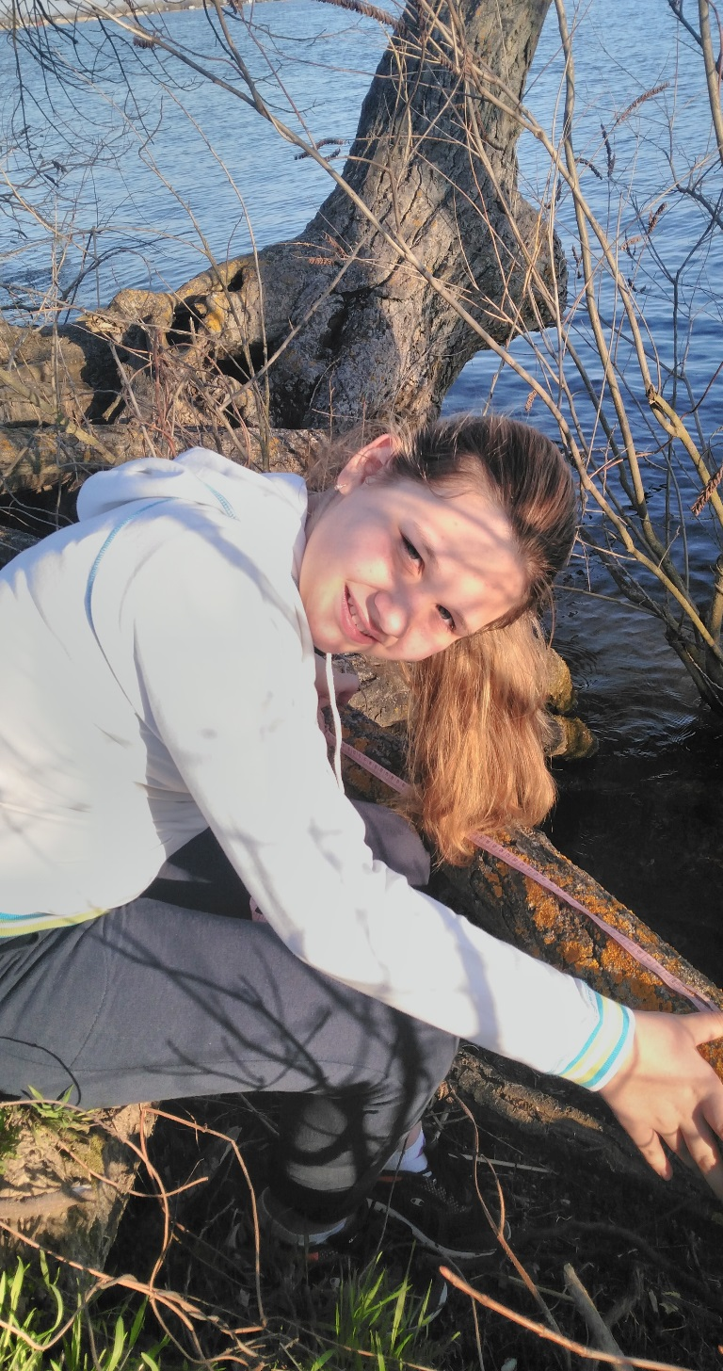
Біоіндикація Дніпровського лиману за фітопланктоном, макрофітами та макрозообентосом
РОБОТУ ВИКОНАЛА:
Грудко Анна Олегівна
учениця 7 класу Херсонської гімназії №3
вихованець Херсонського ЦДЮТ
НАУКОВІ КЕРІВНИКИ:
Борткевич Лариса Вікторівна,
к.б.н., доцент, керівник секції «Біологія та зоотехнія» МАН, ХЦДЮТ
Кутіщев Павло Сергійович,
к.б.н., доцент кафедри водних біоресурсів та аквакультури ДВНЗ «ХДАУ»

Slide 2
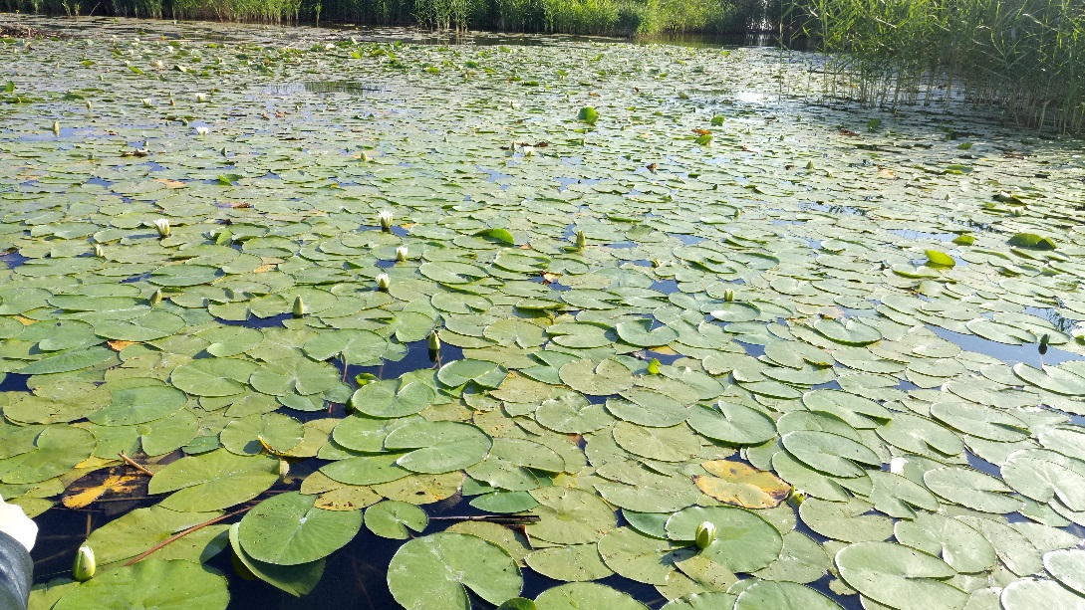
Актуальність теми
У зв’язку з посиленням антропогенного впливу на природні екосистеми одним із актуальних завдань є екологічний моніторинг біоценозів Дніпровського лиману.
Аналіз дозволить встановити ступінь пристосованості рослинних та тваринних угруповань до змінних умов навколишнього середовища.
Провести екологічну оцінку стану водойм, визначити ступінь антропогенної трансформації середовища та прогнозувати розвиток водних екосистем.

Slide 3
Об’єкт дослідження: фітопланктон, макрофіти, макрозообентос Дніпровського лиману.
Мета дослідження: встановлення екологічного стану водойм за складом рослинних та тваринних угруповань; оцінка якості води за Пантле-Букком.
Завдання дослідження:
1.Ознайомитись з видовим складом гідробіоценозів Дніпроського лиману.
2. Провести оцінку біоіндикації екосистеми за фітопланконом, макрофітами та макрозообентосом
3. Визначити якість води.

Slide 4
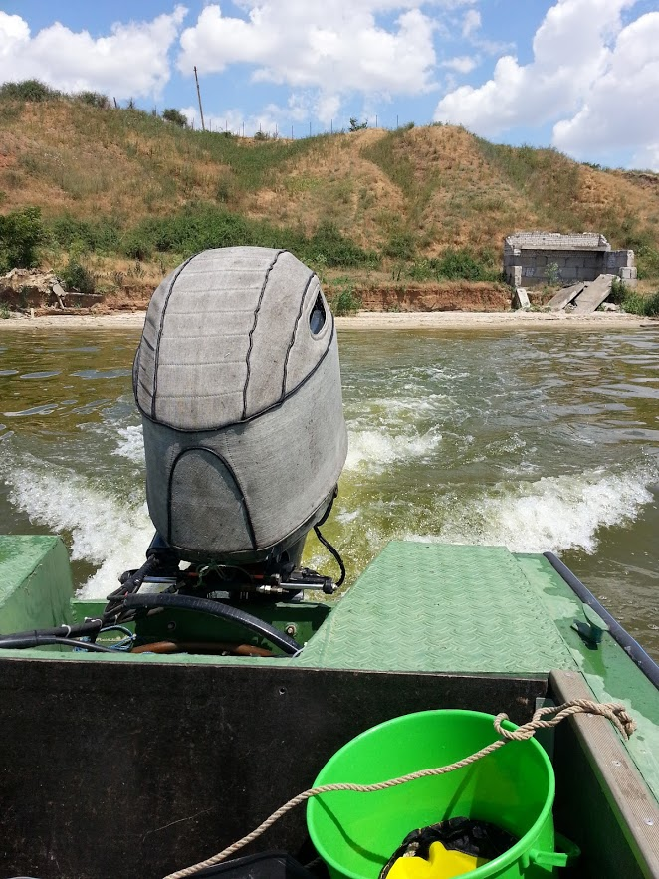
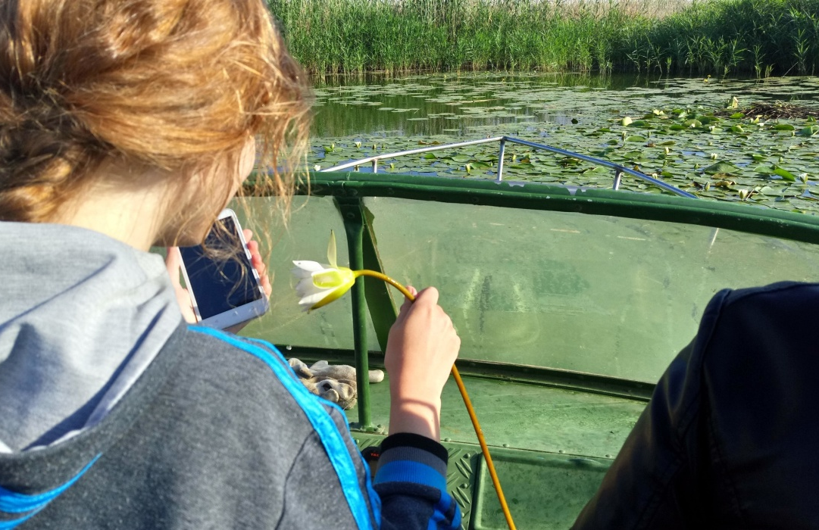
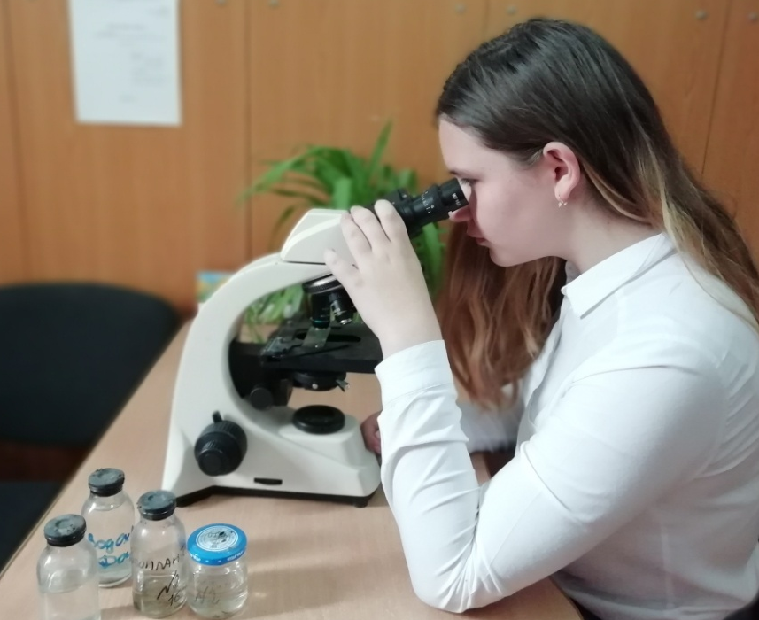
Методи дослідження:
аналіз науково-методичної літератури,
візуальні дослідження стану водойм,
польові та лабораторні методи які використовуються в гідробіології,
математична обробка даних.

Slide 5
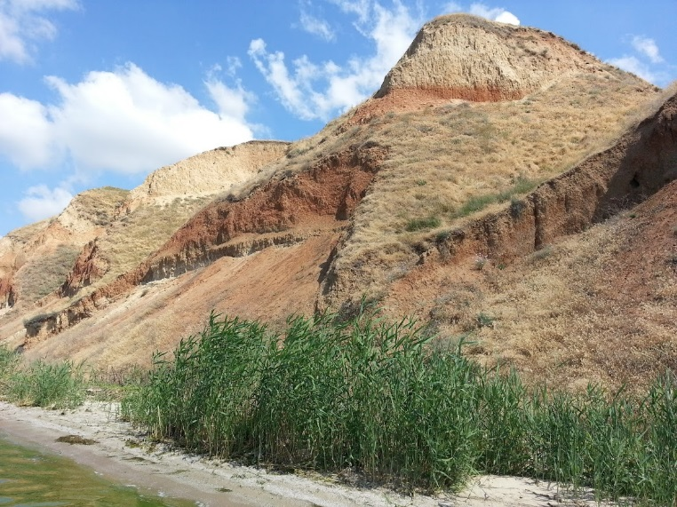
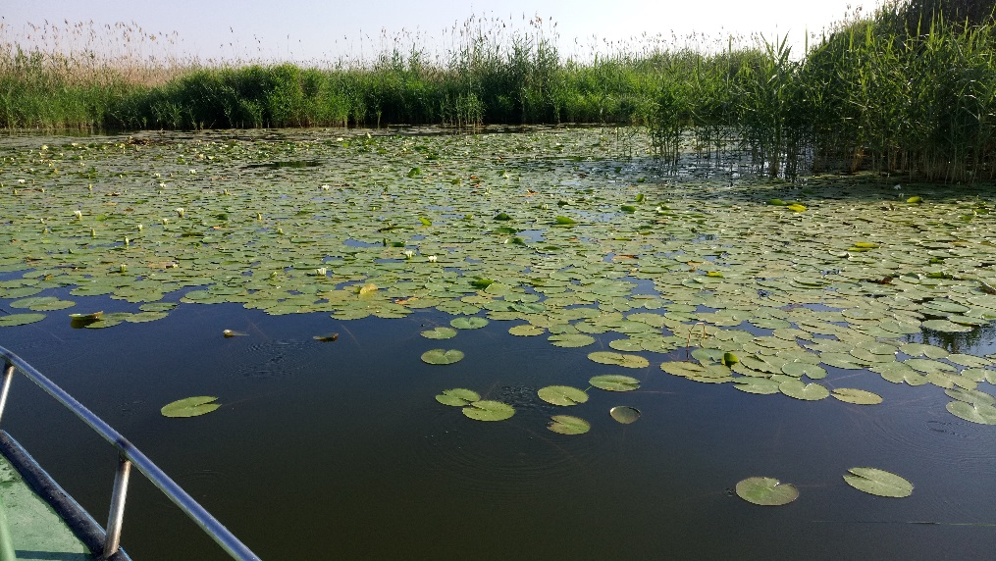
Практичне значення одержаних результатів
Проведені авторами теоретичні та практичні дослідження в польових та лабораторних умовах дозволяють встановити за складом фітопланктону, макрофітів, макрозообентосу екологічний стан Дніпровського лиману

Slide 6
Карта відбору проб у Дніпровському лимані, 2018 рік
Досить чиста
Слабко забруднена

Slide 7
Фізико-хімічні особливості Дніпровського лиману

Slide 8
Оцінка якості води Дніпровського лиману за фітопланктоном
Район лиману | n, % | ІС | В, г/м³ | Стан забруднення
Правобережжя біля с. Станіслав та с. Широка балка | 42–79 61 | 1,25–2,21 1,91 | 3,22–20,17 5,92 | Від чистої до слабко забрудненої
Лівобережжя біля с. Рибальче | 40–74 58 | 1,33–2,11 1,84 | 3,83–18,15 5,84 | Від чистої до слабко забрудненої
n (%) – частка видів-індикаторів сапробності від загальної кількості видів в пробі;
ІС – індекси сапробності за Пантле-Букком
В – біомаса фітопланктону

Slide 9
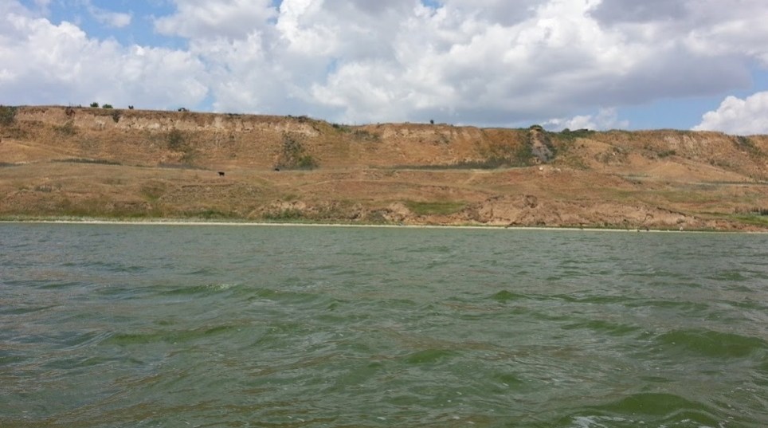
Оцінка якості води Дніпровського лиману за вищою водною рослинністю
Правобережжя Дніпровського лиману
Лівобережжя Дніпровського лиману

Slide 10
Оцінка якості води Дніпровського лиману за макрозообентосом
Район лиману | ІС | В, г/м² | Клас якості | Категорія якості
Правобережжя біля с. Станіслав та с. Широка балка | 1,8-3,4 2,8 | 3,62–10,41 7,14 | ІІІ | 5
Лівобережжя біля с. Рибальче | 1,8-3,2 2,6 | 2,78–8,16 5,84 | ІІІ | 5
ІС– індекси сапробності за Пантле-Букком
В – біомаса макрозообентосу, г/м²

Slide 11
Висновки:
якість води за видовим складом фітопланктону відноситься до β-мезосапробної зони забруднення;
встановлено, що в структурі вищої водної рослинності і характері заростання водойми сталися корінні зміни, викликані господарською діяльністю людини, зокрема, зарегулюванням стоку Дніпра;
якість води за видовим складом макрозообентосу відноситься до β-мезосапробної зони забруднення;
в літній період під час «цвітіння» сапробність лиману змінювалась до α-мезосапробної.

Slide 12
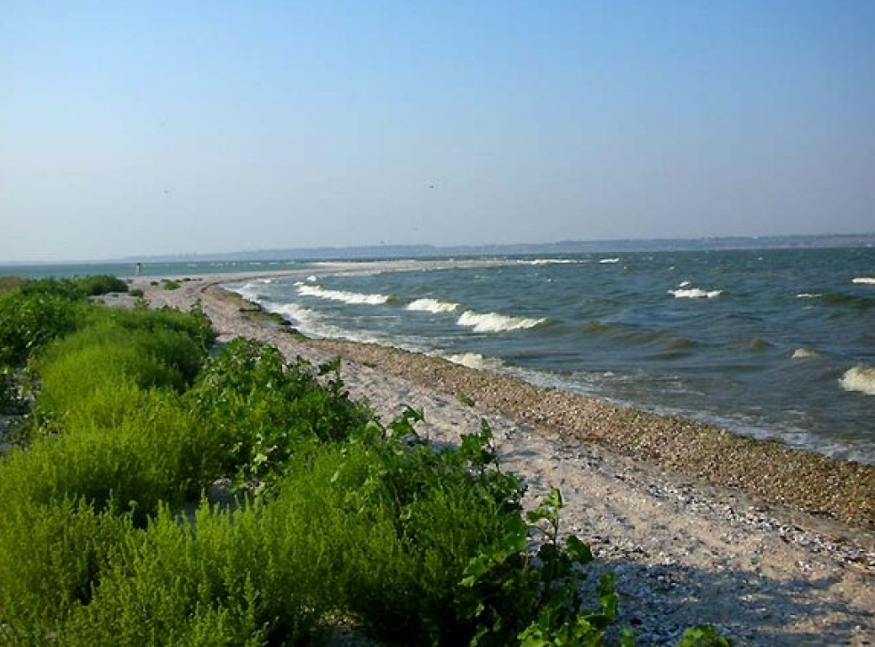
Дякуємо за увагу!

